Slide 1


Saoul d’Amour
N°9

Slide 2
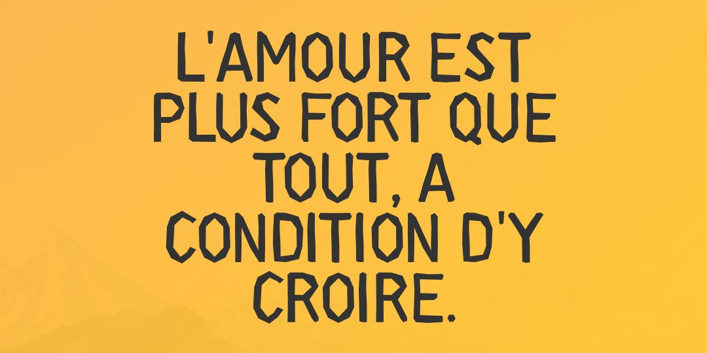

Slide 3


Slide 4



Slide 5


Slide 6



Slide 7


Slide 8


Slide 9


Slide 10


Slide 11



Slide 12



Slide 13


Slide 14


Slide 15
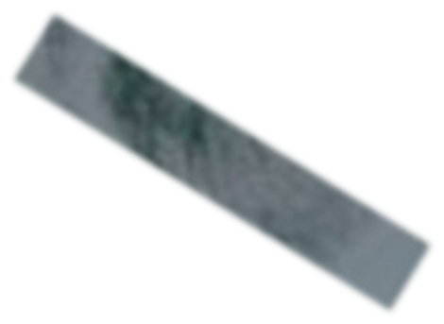
C’était
Saoul d’Amour

